Slide 1

Egg Money
기능 분석

Slide 2

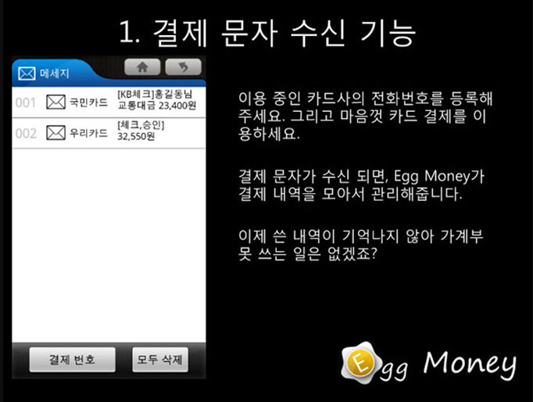
특화된 기능

Slide 3
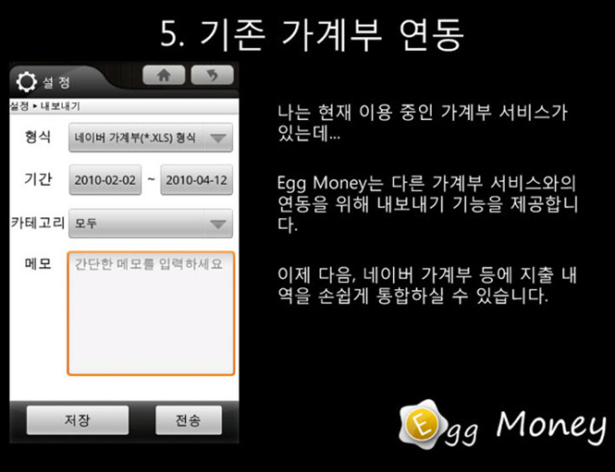
특화된 기능

Slide 4
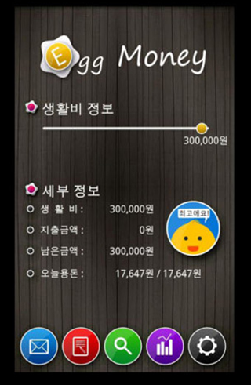
특화된 기능
예쁘거나 귀여운 UI를 선호하는 스타일

Slide 5
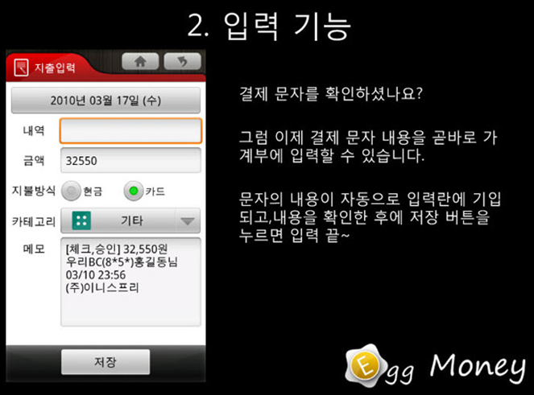
주기능

Slide 6
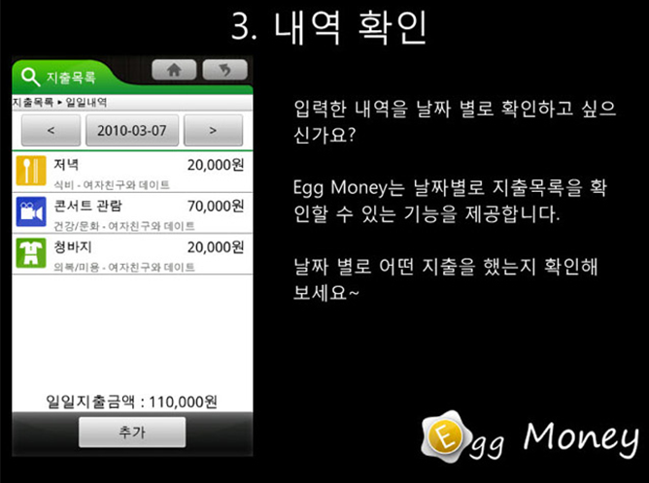
주기능

Slide 7
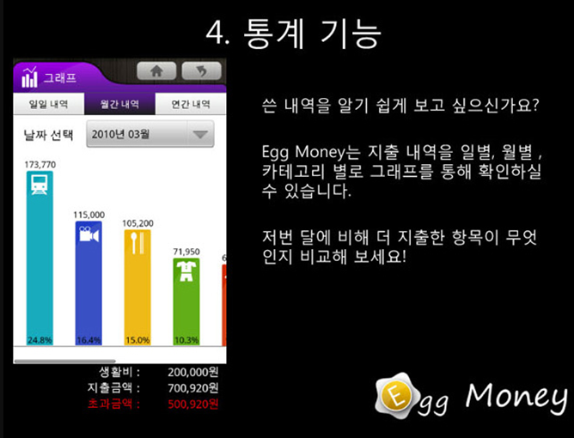
주기능

Slide 8
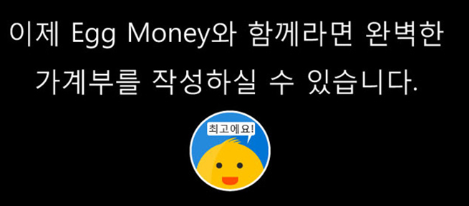

Slide 9
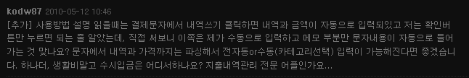
단점
수입을 기록할 수가 없다
9백9천9십9원의 한계
3. 어린이를 위한것

Slide 10
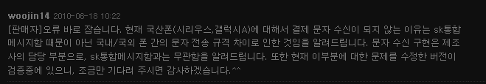
단점
4. 완성도가 떨어진다.
5. 결제 문자지원이 안되는 경우가 있다.

